Slide 1


仿射空间
张 赐
Mail: educourse@163.com
CSDN博客地址
http://blog.csdn.net/zhangci226

Slide 2
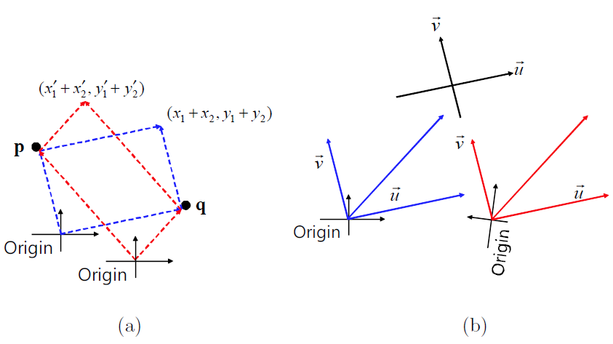
定义
仿射空间由点、向量和相关运算组成

Slide 3
注意
如果选定坐标系，点和向量就得到特定的坐标
如果选定不同的坐标系，点和向量就会得到不同的坐标
在不同坐标系中进行点的加法得到的结果不同
在不同坐标系中进行向量的相加得到的结果相同
我们需要坐标无关的几何运算

Slide 4
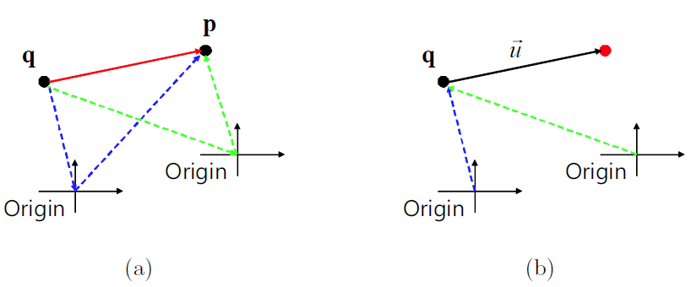
仿射空间中点的坐标无关几何运算
两点相减，得到向量
点与向量相加，得到点

Slide 5

定义
$P_{i}：$点， $a_{i}：$常量，那么
$$\sum_{i=1}^{n}{a_{i}P_{i}=a_{1}P_{1}+a_{2}P_{2}+…+a_{n}P_{n}},\sum_{i=1}^{n}{a_{i}=1 or 0}$$
称为$P_{i}$的仿射组合

Slide 6

定理
$仿$射组合是坐标无关的，放射组合的结果产生点或向量

Slide 7

定理
$仿$射组合是坐标无关的，放射组合的结果产生点或向量
证明：
$$\sum_{i=1}^{n}{a_{i}P_{i}=a_{1}P_{1}+a_{2}P_{2}+…+a_{n}P_{n}}$$

Slide 8
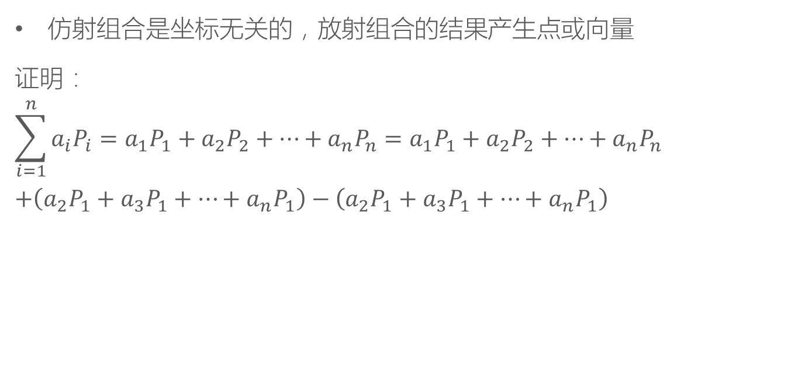
定理
$仿$射组合是坐标无关的，放射组合的结果产生点或向量
证明：
$$\sum_{i=1}^{n}{a_{i}P_{i}=a_{1}P_{1}+a_{2}P_{2}+…+a_{n}P_{n}=a_{1}P_{1}+a_{2}P_{2}+…+a_{n}P_{n}}$$
$+\left(a_{2}P_{1}+a_{3}P_{1}+…+a_{n}P_{1}\right)−$ $\left(a_{2}P_{1}+a_{3}P_{1}+…+a_{n}P_{1}\right)$

Slide 9
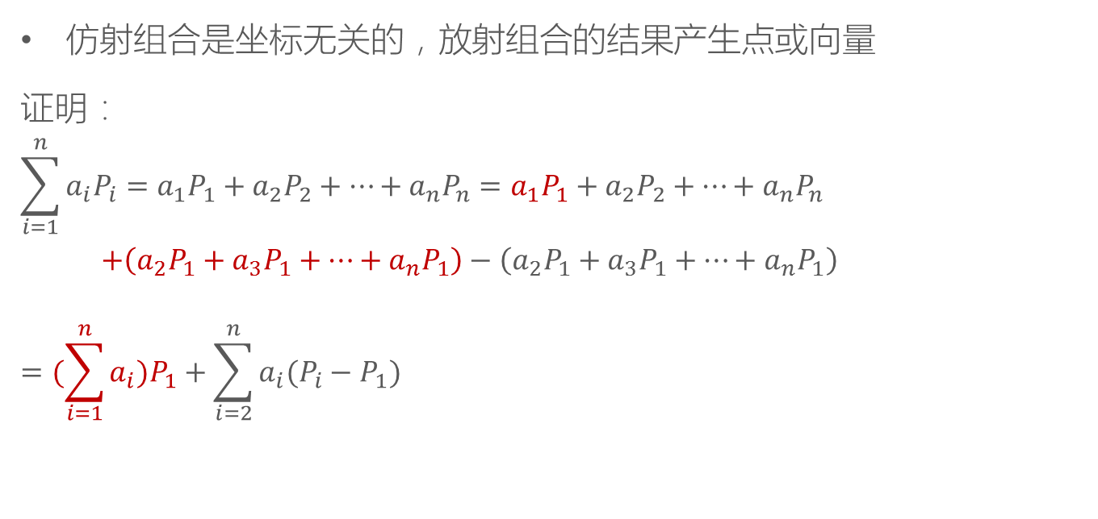
定理
$仿$射组合是坐标无关的，放射组合的结果产生点或向量
证明：
$$\sum_{i=1}^{n}{a_{i}P_{i}=a_{1}P_{1}+a_{2}P_{2}+…+a_{n}P_{n}=a_{1}P_{1}+a_{2}P_{2}+…+a_{n}P_{n}}$$
$+\left(a_{2}P_{1}+a_{3}P_{1}+…+a_{n}P_{1}\right)−$ $\left(a_{2}P_{1}+a_{3}P_{1}+…+a_{n}P_{1}\right)$
$$=(\sum_{i=1}^{n}{a_{i})P_{1}}+\sum_{i=2}^{n}{a_{i}(P_{i}−P_{1})}$$

Slide 10

定理
$仿$射组合是坐标无关的，放射组合的结果产生点或向量
证明：
$$\sum_{i=1}^{n}{a_{i}P_{i}=a_{1}P_{1}+a_{2}P_{2}+…+a_{n}P_{n}=a_{1}P_{1}+a_{2}P_{2}+…+a_{n}P_{n}}$$
$+\left(a_{2}P_{1}+a_{3}P_{1}+…+a_{n}P_{1}\right)−$ $\left(a_{2}P_{1}+a_{3}P_{1}+…+a_{n}P_{1}\right)$
$$=(\sum_{i=1}^{n}{a_{i})P_{1}}+\sum_{i=2}^{n}{a_{i}(P_{i}−P_{1})}$$
$$=0$$
=向量

Slide 11

定理
$仿$射组合是坐标无关的，放射组合的结果产生点或向量
证明：
$$\sum_{i=1}^{n}{a_{i}P_{i}=a_{1}P_{1}+a_{2}P_{2}+…+a_{n}P_{n}=a_{1}P_{1}+a_{2}P_{2}+…+a_{n}P_{n}}$$
$+\left(a_{2}P_{1}+a_{3}P_{1}+…+a_{n}P_{1}\right)−$ $\left(a_{2}P_{1}+a_{3}P_{1}+…+a_{n}P_{1}\right)$
$$=(\sum_{i=1}^{n}{a_{i})P_{1}}+\sum_{i=2}^{n}{a_{i}(P_{i}−P_{1})}$$
$$=1$$
=点

Slide 12

仿射组合
例：
$$\frac{p+q}{2}:p,q两点的中心点$$
$$\frac{p+q}{3}:没有几何意义$$
$$\frac{p+q+r}{3}:三角形重心$$
$(\frac{p}{2}+\frac{q}{2}−r )/3:从r到p,q中心$点的向量

Slide 13
THANKS
本课程由 张赐 提供
CSDN网站：www.csdn.net
企业服务：http://ems.csdn.net/
人才服务：http://job.csdn.net/
CTO俱乐部：http://cto.csdn.net/
高校俱乐部：http://student.csdn.net/
程序员杂志：http://programmer.csdn.net/
CODE平台：https://code.csdn.net/
项目外包：http://www.csto.com/
CSDN博客：http://blog.csdn.net/
CSDN论坛：http://bbs.csdn.net/
CSDN下载：http://download.csdn.net/

